Slide 1
Ympäristöterveyttä edistävien toimenpiteiden kustannus- ja arvotehokkuudet
Juho Kutvonen
Työn ohjaajat: Otto Hänninen, Arja Asikainen ja Pertti Pasanen (UEF)

Slide 2
Sisältö
Taustaa
  tautikuorma
  kustannustehokkuus
  koetut arvot
Tavoitteet
Menetelmät
  ekonometrinen malli
Tulokset
Johtopäätökset

Slide 3
Taustaa
Elinympäristössä on lukuisia fysikaalisia ja kemiallisia altisteita, joista muutamilla on merkittävä haitallinen vaikutus terveydelle (tautikuorma)
Tautikuorma= altisteen aiheuttama haitallinen terveysvaikutus, jossa huomioidaan sairastavuus ja kuolleisuus
Tautikuormaa mitataan DALY-yksiköllä (disability adjusted life years)
  YLD = years lived with disability (sairauksien painokerroin 0-1)
  YLL = years of life lost (because of premature mortality)

Slide 4
Tautikuorman mittari:
Haittapainotettu elinvuosi (DALY)
vakava ärsyyntyneisyys melusta
keuhkokuume
kehittyvä sydänkeuhkosairaus
haitta-
leukemia
kerroin
terveet elinvuodet
0
terveysmenetys
väestö
1
10
20
30
40
50
60
70
80
ikä
de Hollander ym. 1999

Slide 5







Environmental Burden of Disease in Europe
Finland
Netherlands
Belgium
Germany
France
Italy
http://en.opasnet.org/w/Ebode
http://www.thl.fi/thl-client/pdfs/b75f6999-e7c4-4550-a939-3bccb19e41c1
Notes:
Health effects of particulate matter has been estimated in several major projects including World Health Report, WHO Environmental Burden of Disease, Clean Air For Europe (CAFE) –programme. As a recent example I will summarize the findings of a study coordinated by the applicant.

Slide 6
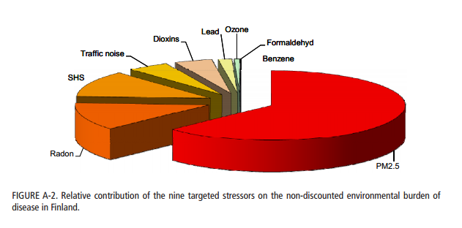
Haitallisimmat ympäristöaltisteet (Hänninen ja Knol 2011)

Slide 7
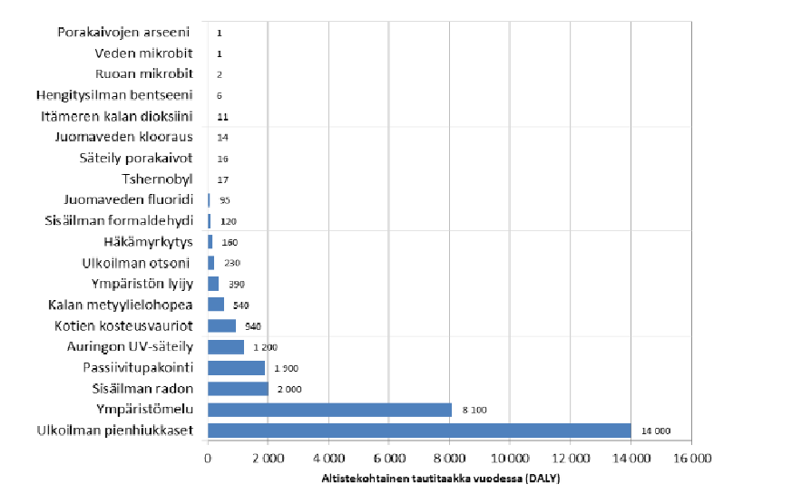
Haitallisimmat ympäristöaltisteet (Asikainen ym. 2012)

Slide 8
Taustaa: Kustannustehokkuus
Ympäristöaltisteiden tautikuormaa voidaan alentaa toimenpiteillä
Toimenpiteiden kannattavuutta voidaan tarkastella kustannustehokkuudella (hyödyt>kustannukset)
Kustannustehokkuutta mitataan mm. nettohyödyllä (kustannus-hyötyanalyysi) ja takaisinmaksuajalla
  Kustannus-hyötyanalyysillä suuri merkitys ympäristöterveyttä koskevassa päätöksenteossa (Arrow ym. 1996, Pearce ym. 2006)
  Takaisinmaksuajan soveltaminen ympäristöterveydessä, esim. asunto-olojen parantaminen (mm. Chapman ym. 2009, Stewart 2013)

Slide 9
Taustaa: Koetut arvot
Kansalaisilla voi olla toimenpiteisiin liittyviä koettuja arvoja, joita ei ole riittävästi huomioitu ympäristöterveyttä koskevissa vaikutusarvioinneissa
  Ympäristöterveyttä edistävät toimenpiteet vaikuttavat kansalaisten elämään
Koettujen arvojen konteksti on hyöty- ja haittanäkökulma
Tässä työssä koettuja arvoja mitattiin koettujen arvojen kyselyllä
  Miten ihmiset arvottavat rahassa ympäristöterveyttä edistävistä toimenpiteistä syntyviä hyötyjä ja haittoja

Slide 10
Tavoiteet
Selvittää, millaisilla toimenpiteillä merkittävien ympäristöaltisteiden aiheuttamaa tautitaakkaa voidaan vähentää
Ekonometrisen mallin rakentaminen, jolla verrataan merkittävien ympäristöaltisteiden (pienhiukkasten, passiivitupakoinnin ja radonin) sekä tupakoinnin
  toimenpiteistä syntyviä terveyshyötyjä, kustannuksia ja toimenpiteisiin liittyviä koettuja arvoja
Selvittää, miten kustannus- ja arvotehokkaita erilaiset ympäristöterveyttä edistävät toimenpiteet ovat.

Slide 11
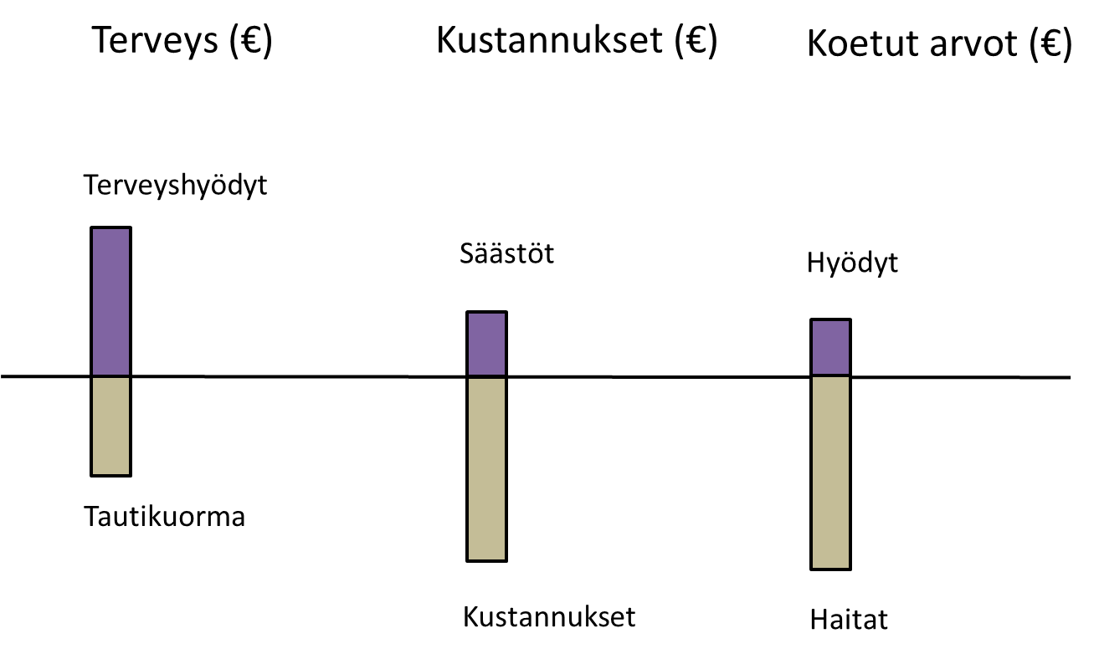
Aineisto ja menetelmät
Ekonometrinen malli

Slide 12
Toimenpiteet
Altiste | Toimenpide
Pienhiukkaset | A.1. Puun pienpolttokielto taajamissa
 | A.2. Puun pienpolton puolittaminen taajamissa poltetusta puukuutiosta perittävällä verolla
 | A.3. 35 km/h nopeusrajoitukset taajamiin
Tupakka | B.1. Tupakointikieltoª
 | B.2. Tupakoinnin puolittaminen tupakkatuotteiden hinnan 2,35-kertaistamisellaª
Radon | C.1. Radonkorjaus (rajapitoisuus korjaukselle 100, 300 tai 700 Bq/m³)
a Ympäristöterveydellinen näkökulma huomioi passiivitupakoinnin, kansanterveydellinen näkökulma passiivitupakoinnin ja tupakoinnin.

Slide 13
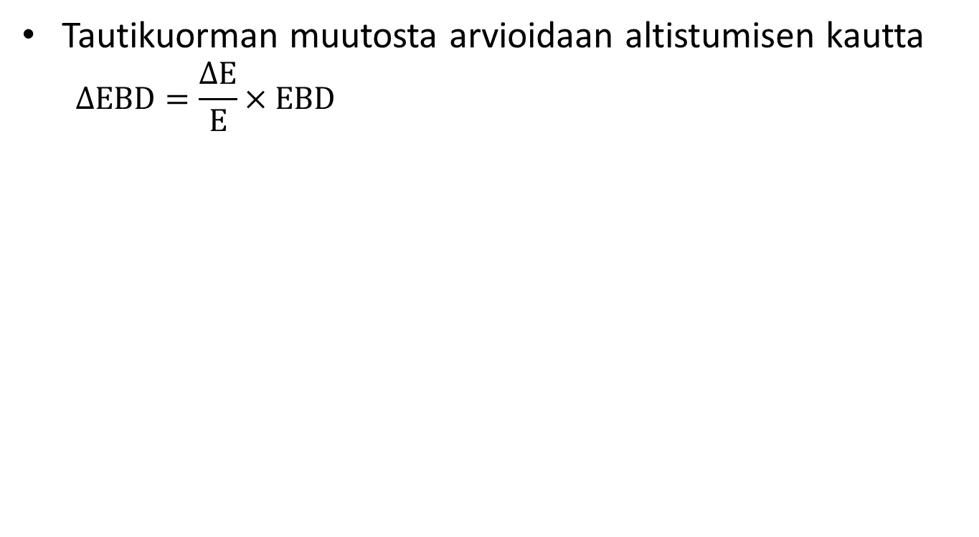
Terveyshyötyjen laskenta

Slide 14
Toimenpiteiden kustannukset
Toimenpide | Kustannukset (mrd €/50 vuotta)
A.1. Puun pienpolttokielto | 1,16
A.2. Puun pienpolton puolittaminen | 0,58
A.3. Uudet nopeusrajoitukset | 0,05
B.1. Tupakointikielto | -4,96
B.2. Tupakoinnin puolittaminen | -2,50
D.1. Radonkorjaus (>700 Bq/m³) Radonkorjaus (>300 Bq/m³) | 0,09 0,47

Slide 15
Koettujen arvojen kysely
Mittasi rahassa tupakointi-, puun pienpoltto- ja nopeusrajoituksiin liittyviä koettuja arvoja (hyöty- ja haittanäkökulma)
  Mukana ei radonia!
Kysymykset perustuivat maksu- ja hyväksymishalukkuuteen
  Maksuhalukkuus = suurin hinta, jonka ihminen on valmis maksamaan jostain asiasta
  Hyväksymishalukkuus = pienin summa rahaa, joka ihmiselle täytyy maksaa, jotta hän sietää jotain negatiivista

Slide 16
Kyselypopulaatio
Lista | Koko nimi | Kutsuja (kpl) | Vastauksia (kpl) | Vastaus-% (%)
YMTO | THL, Ympäristöterveyden osasto | 120 | 67 | 56
KATO | THL, Kansantautien ehkäisyn osasto | 241 | 107 | 44
HYY | Helsingin yliopiston ympäristötieteilijät ja opettajat | 150 | 76 | 51
HYF | Helsingin yliopiston farmasian opiskelijat | 784 | 24 | 3
ISYY | Itä-Suomen yliopiston ympäristötieteen opiskelijat | 131 | 44 | 34
ISYF | Itä-Suomen yliopiston farmasian opiskelijat | 520 | 150 | 29
Yhteensä |  | 1946 | 468 | 24

Slide 17
Arvo-kysymys |  |  | n (kpl) | x̅ª | x̅^{b} | Max | Min
3 | Tupakka-aski | €/aski | 28 | 10,3 | 9,2 | 40 | 4
4 | Tupakkamaksu | €/kk | 28 | 3,4 | 5,1 | 50 | 0
5 | Savuton asunto | €/a | 56 | 118,0 | 112,8 | 1 000 | 0
6 | Savuton asunto | € | 56 | 1997,0 | 2490,0 | 50 000 | 0
9 | Puunpolttovero | €/a | 67 | 43,1 | 46,1 | 100 | 0
10 | Puunpolttoaltistus | €/kk | 59 | 4,2 | 3,3 | 450 | 0
12 | Nopeusrajoitushyöty (autoilija) | €/kk | 241 | 17,8 | 18,9 | 25 | 0
13 | Nopeusrajoitushaitta (autoilija) | €/kk | 239 | 37,8 | 40,2 | 2 000 | 0
14 | Nopeusrajoitusmaksu (autoilija) | €/kk | 247 | 4,3 | 5,0 | 200 | 0
15 | Nopeusrajoitushyöty (jalankulkija ym.) | €/kk | 182 | 16,6 | 15,8 | 160 | 0
16 | Nopeusrajoitushaitta (jalankulkija ym.) | €/kk | 25 | 7,0 | 7,3 | 50 | 0
3: maksuhalukkuus 20 savukkeen savukeaskista
4: maksuhalukkuus tupakointiin oikeuttavasta verosta
5: maksuhalukkuus teknisestä ratkaisusta, joka estää tupakansavun kulkeutumisen asuntoon
6: maksuhalukkuus asunnosta sellaisesta asunnosta talonyhtiössä, jossa tupakointi kielletty
9: maksuhalukkuus puun pienpolttoon oikeuttavasta verosta
10: maksuhalukkuus järjestelystä, joka estää altistuksen puunsavulle
12: maksuhalukkuus nopeusrajoitusten alentamisesta johtuvista hyödyistä
13: hyväksymishalukkuus nopeusrajoitusten alentamisesta johtuvista haitoista
14: maksuhalukkuus lievään ylinopeuteen oikeuttavasta maksusta
15: maksuhalukkuus nopeusrajoitusten alentamisesta johtuvista hyödyistä
16: hyväksymishalukkuus nopeusrajoitusten alentamisesta johtuvista haitoista

Slide 18
Tulokset

Slide 19
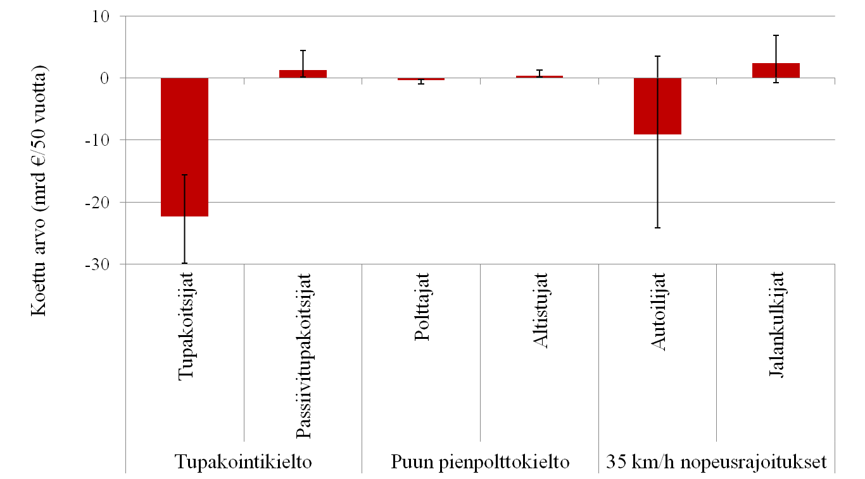
Koetut arvot

Slide 20
Pienhiukkasiin kohdentuvien toimenpiteiden terveyshyödyt

Slide 21
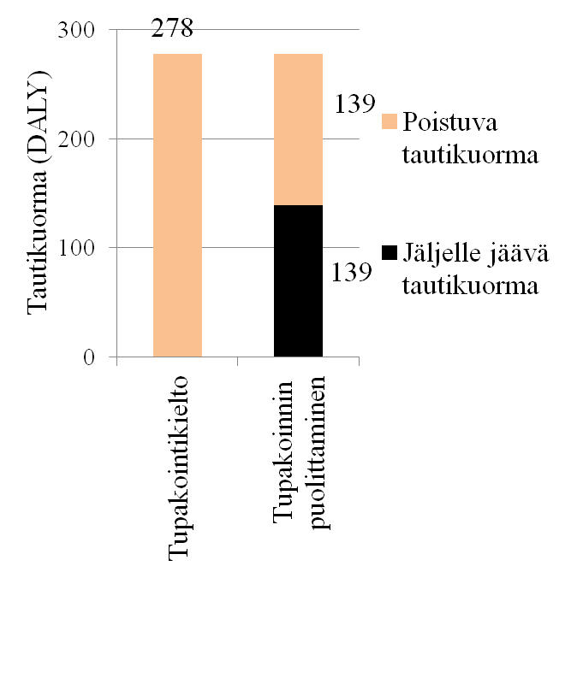
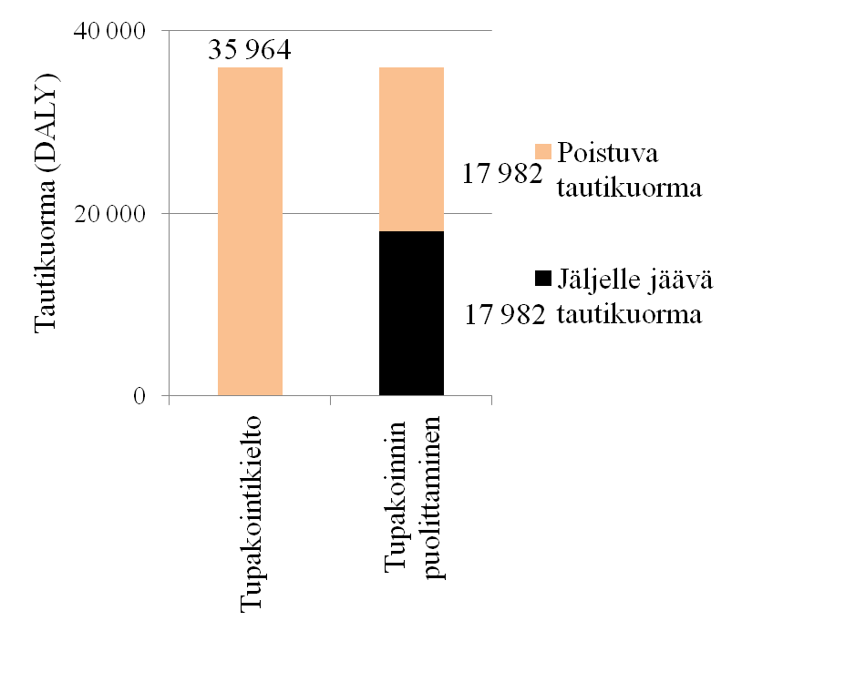
Tupakointirajoitusten terveyshyödyt
Ympäristönäkökulma
Kokonaisterveysnäkökulma

Slide 22
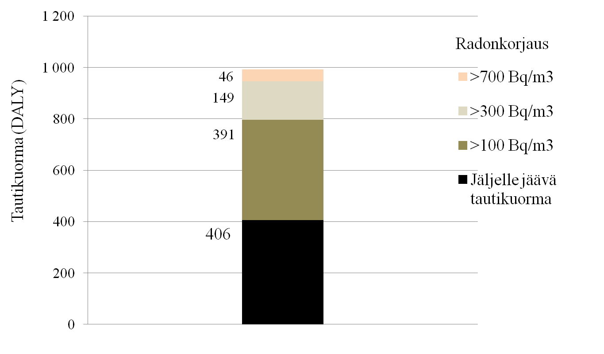
Radonkorjauksen terveyshyödyt

Slide 23
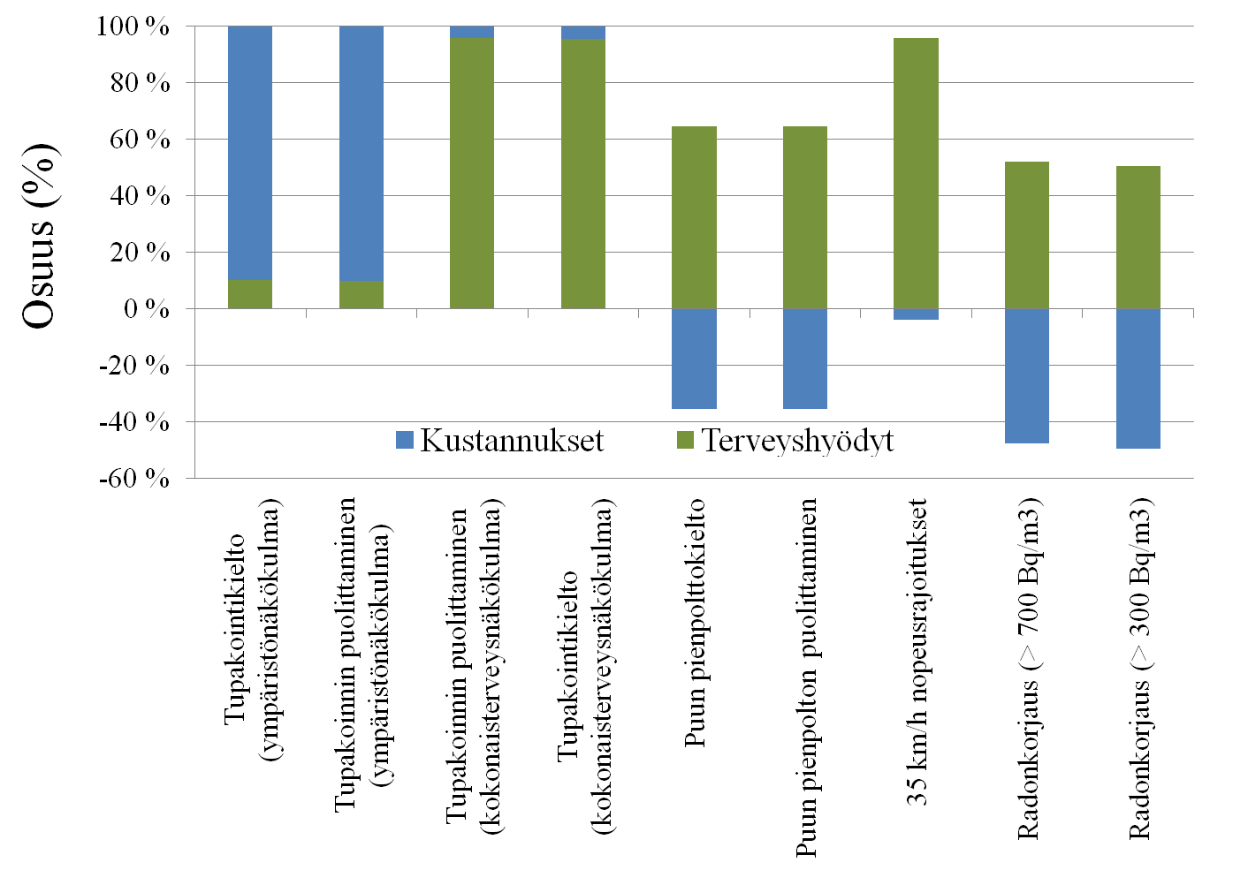
Toimenpiteiden kustannustehokkuus

Slide 24
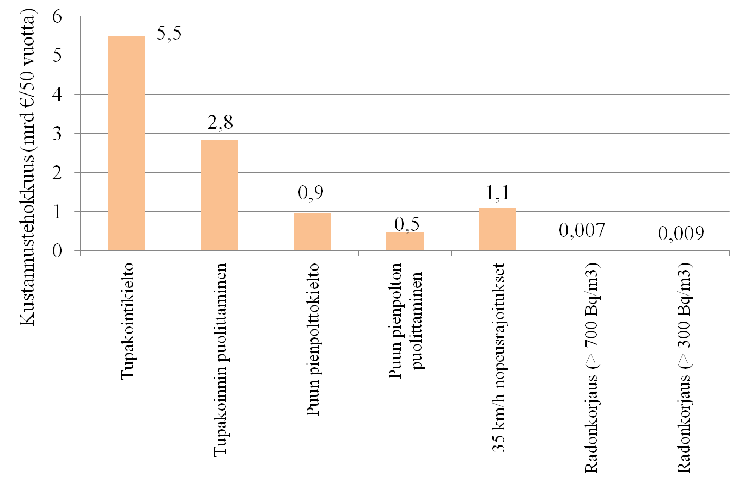
Toimenpiteiden kustannustehokkuus (ympäristönäkökulma)

Slide 25
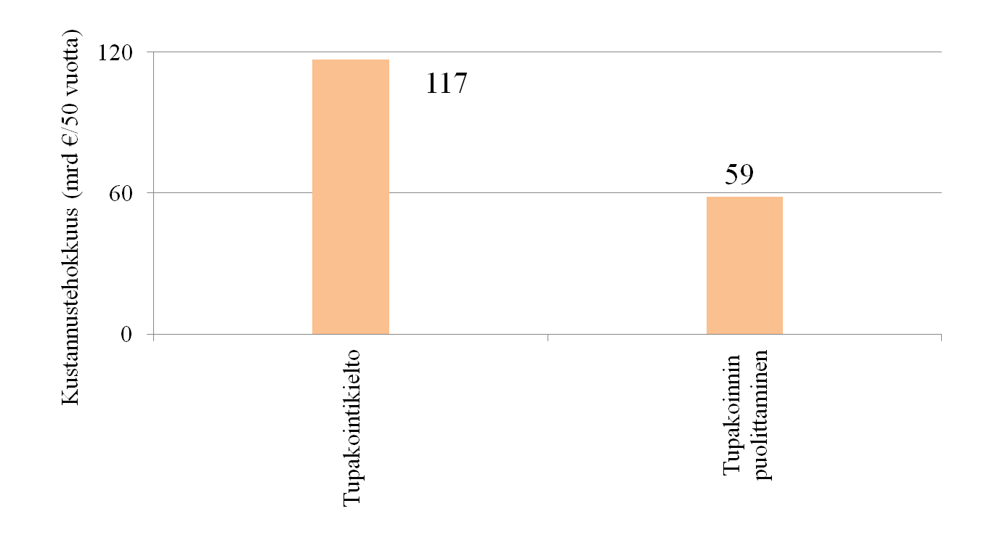
Tupakointirajoitusten kustannustehokkuus (kokonaisterveysnäkökulma)

Slide 26
Kustannustehokkuuden mittareita
Toimenpide | Säästetyn haitta-painotetun elinvuoden kustannus (€/DALY) | Vuosi- tuotto (%)
Puun pienpolttokielto | 90 915 | 1,5
Puun pienpolton puolittaminen | 91 065 | 1,2
35 km/h nopeusrajoitukset | 6 988 | 6,5
Tupakointikielto (kokonaisterveysnäkökulma) | - | 3,3
Tupakoinnin puolittaminen (kokonaisterveysnäkökulma) | - | 1,9
Tupakointikielto (ympäristönäkökulma) | - | 0,5
Tupakoinnin puolittaminen (ympäristönäkökulma) | - | 0,2
Radonkorjaus (> 700 Bq/m3) | 152 917 | 0,2
Radonkorjaus (> 300 Bq/m3) | 163 135 | 0,0

Slide 27
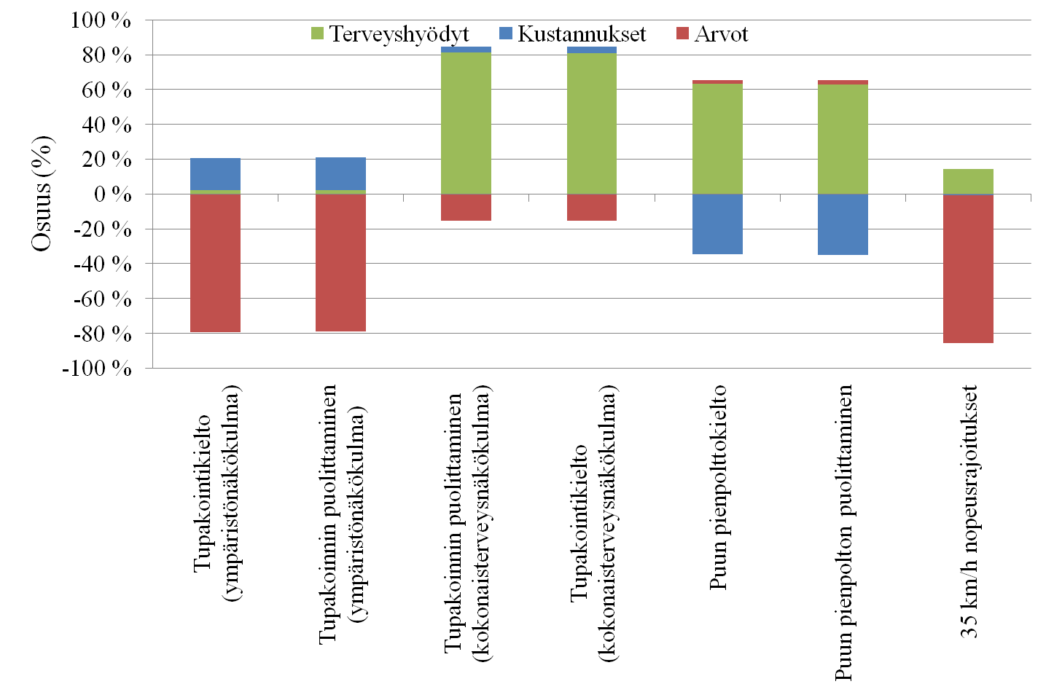
Toimenpiteiden arvotehokkuus

Slide 28
Toimenpiteiden arvotehokkuus (ympäristönäkökulma)

Slide 29
Tupakointirajoitusten arvotehokkuus (kokonaisterveysnäkökulma)

Slide 30
Toimenpiteiden priorisointi (terveyshyödyt/50v)
1. Tupakointikielto 440 000 DALY (kokonaisterveysnäkökulma)
2. Tupakoinnin puolittaminen (kokonaisterveysnäkökulma)
3. Taajamien puun pienpolttokielto
4. Taajamien alennetut nopeusrajoitukset
5. Taajamien puun pienpolton puolittaminen 6 000 DALY
6. Tupakointikielto (ympäristönäkökulma)
7. Radonkorjaus (>300 Bq/m³)
8. Tupakoinnin puolittaminen (ympäristönäkökulma)
9. Radonkorjaus 600 DALY (>700 Bq/m3)

Slide 31
Toimenpiteiden priorisointi (kustannustehokkuus, nettohyöty/50v)
1. Tupakointikielto 100 mrd € (kokonaisterveysnäkökulma)
2. Tupakoinnin puolittaminen (kokonaisterveysnäkökulma)
3. Tupakointikielto (ympäristönäkökulma)
4. Tupakoinnin puolittaminen (ympäristönäkulma)
5. Taajamien alennetut nopeusrajoitukset 1 mrd €
6. Taajamien puun pienpolttokielto
7. Taajamien puun pienpolton puolittaminen
8. Radonkorjaus (>300 Bq/m3)
9. Radonkorjaus 10 milj € (>700 Bq/m3)

Slide 32
Toimenpiteiden priorisointi (kustannustehokkuus, vuosituotto)
1. Taajamien alennetut nopeusrajoitukset 6,5 %
2. Tupakointikielto (kokonaisterveysnäkökulma)
3. Tupakoinnin puolittaminen (kokonaisterveysnäkökulma)
4. Taajamien puun pienpolttokielto 1,5 %
5. Taajamien puun pienpolton puolittaminen
6. Tupakointikielto (ympäristönäkökulma)
7. Tupakoinnin puolittaminen (ympäristönäkökulma)
8. Radonkorjaus (>700 Bq/m3)
9. Radonkorjaus (>300 Bq/m3) 0,02 %

Slide 33
Toimenpiteiden priorisointi (koetut arvot/50v)
1. Taajamien puun pienpolttokielto 0,1 mrd €
2. Taajamien puun pienpolton puolittaminen
3. Taajamien alennetut nopeusrajoitukset
4. Tupakoinnin puolittaminen
5. Tupakointikielto – 20 mrd €

Slide 34
Toimenpiteiden priorisointi (arvotehokkuus/50v)
1. Tupakointikielto 100 mrd € (kokonaisterveysnäkökulma)
2. Tupakoinnin puolittaminen (kokonaisterveysnäkökulma)
3. Taajamien puun pienpolttokielto
4. Taajamien puun pienpolton puolittaminen 0,5 mrd €
5. Taajamien alennetut nopeusrajoitukset
6. Tupakoinnin puolittaminen (ympäristönäkökulma)
7. Tupakointikielto (ympäristönäkökulma) – 16 mrd €

Slide 35
Epävarmuudet
Tautikuormalaskelmissa virhettä voi aiheuttaa altisteen aiheuttamien terveysvasteiden määrä (pienhiukkaset vs. radon)
Kustannukset ovat arvioita
Koettujen arvojen kyselyssä monia epävarmuuksia
  Mittaavatko kysymykset koettuja arvoja luotettavasti?
  Kyselypopulaatio vääristynyt (koulutus)
  Kysymykset vaikeita hahmottaa
  Kuinka todenmukaisesti ihmiset ovat vastanneet?

Slide 36
Johtopäätökset 1/2
Työssä tarkasteltujen toimenpiteiden vaikutus tautikuormaan vaihtelee paljon
  Tupakointikielto-> tautikuorma poistuu kokonaan (ΔEBD=36 000 DALY)
  Radonkorjaus (>700 Bq/m³)-> tautikuormasta vähenee 4 % (ΔEBD=46 DALY)
Lähes kaikki työssä tarkastellut toimenpiteet ovat kustannus- ja arvotehokkaita
  Kaikki muut toimenpiteet paitsi taajaman uudet nopeusrajoitukset tulisi toteuttaa
  Tupakointikieltojen tehokkuudet yli 100 mrd €/50v, muiden toimenpiteiden korkeintaan pari mrd €/50 vuotta

Slide 37
Johtopäätökset 2/2
Kustannustehokkuus vs arvotehokkuus
  Nopeusrajoitustoimenpide kustannustehokas, muttei arvotehokas
  Tupakointirajoitukset (ympäristönäkökulma) kustannustehokkaita, muttei arvotehokkaita
Toimenpiteisiin liittyvien koettujen arvojen mittaaminen on teknisesti mahdollista ja hyödyllistä, koska kansalaisten arvojen huomioiminen päätöksenteossa voi olla tärkeää
Koettujen arvojen mittaamiseen liittyi monia epävarmuustekijöitä-> jatkossa uusi kysely hyödyntäen Väestörekisterikeskuksen palveluita

Slide 38
Lähteet
Asikainen A., Hänninen O. ja Pekkanen J. 2012. Ympäristöaltisteisiin liittyvä tautitaakka Suomessa. Ympäristö ja Terveys-lehti 5: 2013, 44 vsk. s.68–74.
Arrow K.J., Cropper M.L., Eads G.C., Hahn R.W., Lave L.B., Noll R.G., Portney P.R., Russel M., Schmalansee R., Smith V.K., Stavins R.N. 1996. Is There a Role for Benefit-Cost Analysis in Environmental, Health and Safety Regulation. Science 1996 (272): 221–222
Chapman R., Howden-Chapman P., Viggers H., O´Dea H. ja Kennedy M. 2009. Retrofitting houses with insulation: a cost-benefit analysis of a randomised community trial. Journal of Epidemiology and Health: 63(4):271-277
de Hollander A.E.M., Melse J.M., Lebret E. ja Kramers P.G.N. 1999. An Aggregate Public Health Indicator to Represent the Impact of Multiple Environmental Exposures. Epidemiology 10(5): 606–617
Hänninen O. ja Knol A. 2011. European Perspectives on Environmental Burden of Disease: Estimates for Nine Stressors in Six European Countries. Terveyden ja hyvinvoinnin laitos. Raportti 1/2011.
Stewart J. 2013. Effective Strategies and Interventions: environmental health and the private housing sector. s.1-80

Slide 39
Kiitos!

Slide 40
Puun pienpolttokiellon kustannukset

Slide 41
Puun pienpolton puolittamisen kustannukset

Slide 42
Alennettujen nopeusrajoitusten kustannukset

Slide 43
Tupakointikiellon kustannukset

Slide 44
Puun pienpolton puolittamisen kustannukset

Slide 45
Radonkorjauksen (>700 Bq/m³) kustannukset

Slide 46
Radonkorjauksen (>300 Bq/m³) kustannukset

